Slide 1
Výukový materiál zpracován v rámci projektu EU peníze školám
Registrační číslo projektu: CZ.1.07/1.4.00/21.2852
Šablona: | III/2 | č. materiálu: | VY_32_INOVACE_151
Jméno autora: | Mgr. Jitka Charvátová
Třída/ročník: | IV.
Datum vytvoření: | září 2012

Slide 2
Vzdělávací oblast: | Člověk a jeho svět
Tematická oblast: | Povrch ČR – Moravsko slezské Beskydy
Předmět: | Vlastivěda
Výstižný popis způsobu použití, případně metodické pokyny: | Seznámení s pohořím, jeho faunou a florou
Klíčová slova: | Moravskoslezské Beskydy, Lysá Hora, fauna, flora
Druh učebního materiálu: | Powerpointová prezentace

Slide 3
Moravskoslezské Beskydy
Jitka Charvátová

Slide 4
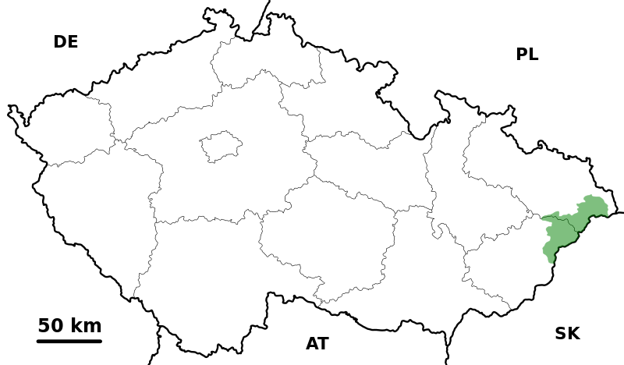
Poloha:

Slide 5
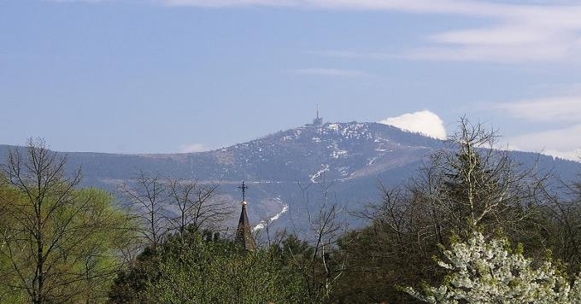
Nejvyšší hora
Lysá Hora (1323m n. m.)

Slide 6
Flora
jedle, buk, javor klen, karpatkský smrk
Na vrcholku Lysé hory je přírodní rezervace (kosodřevina, jedlobukové lesy).
Chráněná krajinná oblast Beskydy, zkráceně CHKO Beskydy (největší chráněná oblast České republiky.

Slide 7
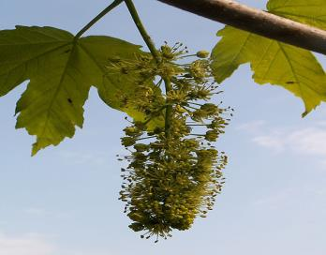
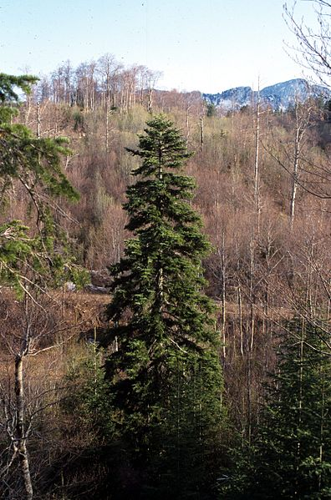
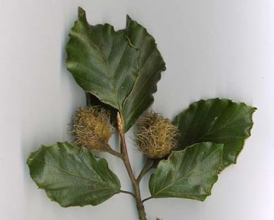
jedle, javor, buk

Slide 8
Fauna
V Beskydech se vyskytuje typická horská a lesní zvěř jako např.: jelen, prase divoké, liška, kuna, jezevec, medvěd, vlk, rys či kočka divoká.
Z ptáků zde můžeme vidět létat: sýkoru, drozda, datla, tetřeva hlušce, orla křiklavého, orlíka krátkoprstého, káně lesní, krkavce, jeřábka lesního a výra velkého.
Z obojživelníků a hadů zde žijí: mlok skvrnitý, čolek horský, kuňka žlutobřichá, zmije obecná, užovka hladká a slepýš.
V jezerech, nádržích a vodních tocích je mnoho druhů ryb: kapr, karas obecný, parma, lipan podhorní, pstruh obecný potoční.
Mimo tyto živočichy zde nalezneme na 3 000 druhů hmyzu.

Slide 9
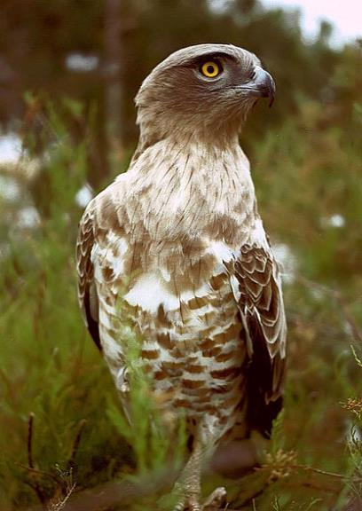
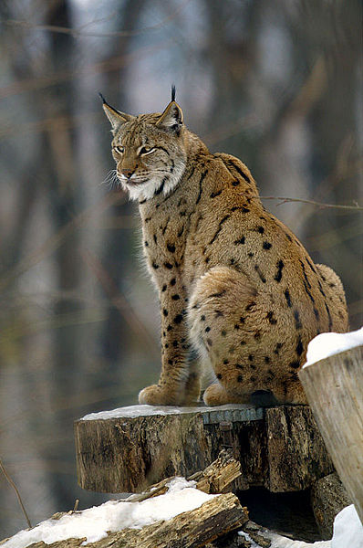
orlík krátkoprstý rys ostrovid

Slide 10
Zdroje:
http://cs.wikipedia.org/wiki/Soubor:Beskydy_Landscape_Protected_Area_(CZE)_-_location_map.svg
http://cs.wikipedia.org/wiki/Soubor:Lys%C3%A1_hora_(Beskydy_CZE)_-_view_from_Fr%C3%BDdlant_nad_Ostravic%C3%AD.jpg
http://cs.wikipedia.org/wiki/Soubor:Abies_alba_Orjen.jpg
http://cs.wikipedia.org/wiki/Soubor:Acer_pseudoplatanus_infloresc_kz.JPG
http://cs.wikipedia.org/wiki/Soubor:European_Beech.jpg
http://cs.wikipedia.org/wiki/Soubor:Circaetus_gallicus_01.JPG
http://cs.wikipedia.org/wiki/Soubor:Lynx_lynx2.jpg
Obrázky: [online] [cit. 2012 – 09 – 15] dostupné z Wikimedia Commons
Autorem materiálu a všech jeho částí, není-li uvedeno jinak, je Mgr. Jitka Charvátová.

